Slide 1
Python namespace 이해하기
Moon Yong Joon

Slide 2
Namespace 기본

Slide 3
Namespace는 dict 타입관리
파이썬은 왜 모든 것을 name을 기준으로 체크할까?
이름으로만 체크
Dict 타입 특성상 이름이 동일하면 나중에 갱신된 것을 기준으로 처리하므로 절대 같은 이름이 2개가 있을 수 없음
값은 모두 객체
Dict 특성 상 Value로 저장할 경우 실제 모두 객체를 저장되어야 메소드로 실행이 가능

Slide 4
내장타입(built-in type)
파이썬은 왜 모든 것을 name을 기준으로 체크할까?
내장 타입 클래스
내장타입에 namespace에 있는 모든 것을 내장타입 인스턴스에서 호출해 사용가능
내장타입 인스턴스
내장타입을 기준으로 인스턴스를 만들 경우 인스턴스 내부에는 별도의 namespace를 관리하지 않는다.

Slide 5
Object Namespace 흐름
Base class
Dict{}
상속
객체는 자신들이 관리하는 Namespace 공간을 생성하며
객체 내의 속성이나 메소드 호출시 이를 검색해서 처리
class
Dict{}
Namespace
검색
인스턴스 생성
instance
instance
instance
Dict{}
Dict{}
Dict{}

Slide 6
Class & instance scope
Class Object는 인스턴스를 만드는 기준을 정리한다.
클래스를 정의한다고 하나의 저장공간(Namespace) 기준이 되는 것은 아니다.
- 클래스 저장공간과 인스턴스 저장공간이 분리된다
Object Namespace
인스턴스화
Instance
상속
Built-in
Class
User defined
Class
Instance
Instance
Object Scope

Slide 7
모든 것은 객체
파이썬은 모든 것을 객체로 인식하고 처리
Base class
object
__dict__
상속
Instance
object
Derived class
object
Composited class
object
생성
__dict__
__dict__
__dict__

Slide 8
객체 내의 Namespace 관리
파이썬 객체는 Namespace를 dict 데이터 타입으로 관리하고 있어 이름으로 체크함
instanceobj.__dict__
classobj.__dict__
“속성명” : 속성값
“속성명” : 속성값
Instance
object
Derived class
object

Slide 9
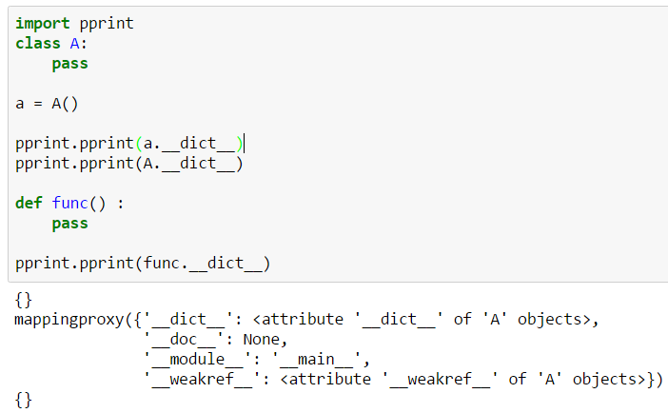
__dict__ 속성 : class/function
파이썬 namespace는 모든 객체에 namespace를 가짐. 단 일부 built-in 객체(int, float,tuple, str 등)에는 제공하지 않음

Slide 10
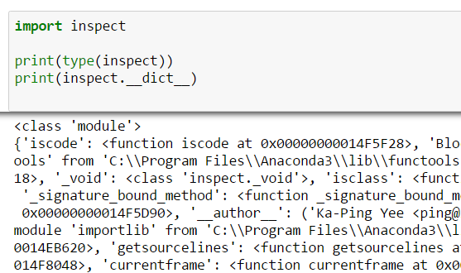
__dict__ 속성 : Module
파이썬은 모든 것을 객체로 인식하고 처리

Slide 11
객체간의 관계

Slide 12
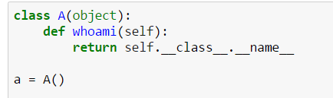
Class/Instance 관계
Class 키워드로 클래스 정의
상속은 class 키워드 다음() 내에 상속할 클래스 정의
인스턴스 생성은 클래스명에 ()연산자 사용
instance
Class
Super Class
인스턴스화
상속

Slide 13
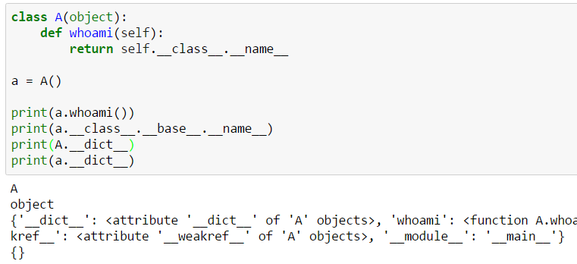
Class/Instance 관계 보기
내장 변수를 이용해서 Class와 Instance 관계를 확인

Slide 14
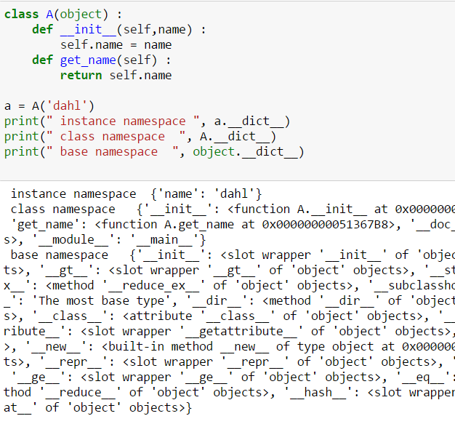
객체 namespace 조회
Base/derived/instance object에 대한 Namespace 영역 조회

Slide 15
인스턴스 namespace 할당

Slide 16
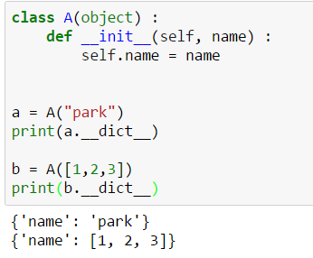
self.변수명으로 할당
인스턴스 내의 namespace가 객체 접근 연산자(.)을 사용해서 속성을 추가

Slide 17
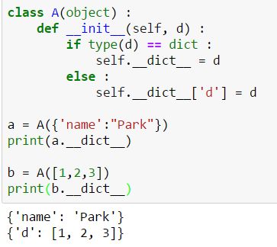
self.__dict__ 직접 할당
인스턴스 내의 namespace가 dict 타입이므로 직접 dict 타입을 할당하거나 dict 타입이 아닐 경우 namespace 내부에 할당하기

Slide 18
Composition class 접근

Slide 19
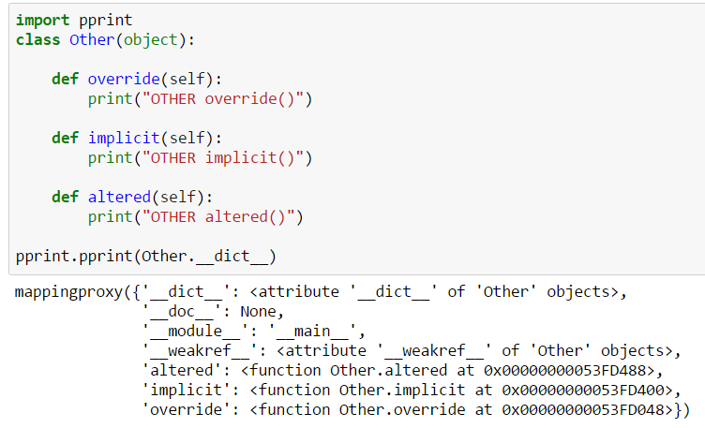
Other Class 정의
Composition 클래스 정의

Slide 20
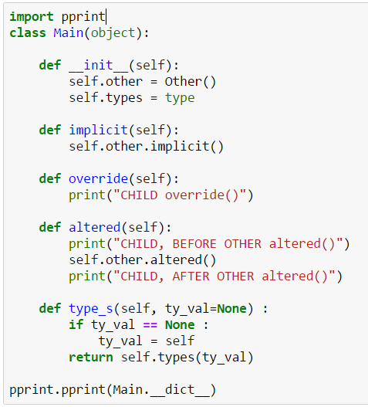
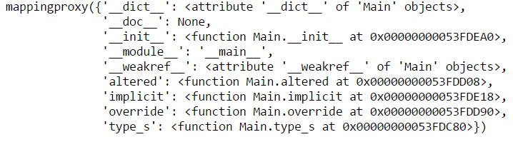
메인 클래스 정의
Main class를 정의하고 인스턴스 속성으로 Other 인스턴스를 할당

Slide 21
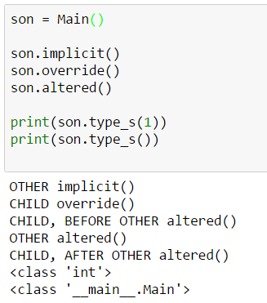
인스턴스 생성
Child class로 하나의 인스턴스를 생성하고 값을 처리

Slide 22
클래스 속성 접근
인스턴스에 없는 속성은 class에 찾아서 binding 하여 실행함
def override(self):
print "CHILD override()“
처리 흐름
Main 클래스
Main 인스턴스
Main.__dict__
son.__dict__
{'type_s': <function type_s at 0x046ECD70>, '__dict__': <attribute '__dict__' of 'Child' objects>, '__module__': '__main__', 'altered': <function altered at 0x046ECCF0>, 'override': <function override at 0x046ECCB0>, '__weakref__': <attribute '__weakref__' of 'Child' objects>, 'implicit': <function implicit at 0x046ECC70>, '__init__': <function __init__ at 0x046ECAB0>, '__doc__': None}
{'other': <__main__.Other object at 0x0444FC10>, 'types': <type 'type'>}
메소드 검색 및 실행

Slide 23
상속 속성 접근
object.__str__() 메소드를 처리하기 위해서는 Child/object를 검색해서 처리
Object 클래스
object.__dict__
print(son.__str__())
처리 흐름
{'__setattr__': <slot wrapper '__setattr__' of 'object' objects>, '__reduce_ex__': <method '__reduce_ex__' of 'object' objects>, '__new__': <built-in method __new__ of type object at 0x1E2296E0>, '__reduce__': <method '__reduce__' of 'object' objects>, '__str__': <slot wrapper '__str__' of 'object' objects>, '__format__': <method '__format__' of 'object' objects>, '__getattribute__': <slot wrapper '__getattribute__' of 'object' objects>, '__class__': <attribute '__class__' of 'object' objects>, '__delattr__': <slot wrapper '__delattr__' of 'object' objects>, '__subclasshook__': <method '__subclasshook__' of 'object' objects>, '__repr__': <slot wrapper '__repr__' of 'object' objects>, '__hash__': <slot wrapper '__hash__' of 'object' objects>, '__sizeof__': <method '__sizeof__' of 'object' objects>, '__doc__': 'The most base type', '__init__': <slot wrapper '__init__' of 'object' objects>}
상속
{'type_s': <function type_s at 0x046ECD70>, '__dict__': <attribute '__dict__' of 'Child' objects>, '__module__': '__main__', 'altered': <function altered at 0x046ECCF0>, 'override': <function override at 0x046ECCB0>, '__weakref__': <attribute '__weakref__' of 'Child' objects>, 'implicit': <function implicit at 0x046ECC70>, '__init__': <function __init__ at 0x046ECAB0>, '__doc__': None}
{'other': <__main__.Other object at 0x0444FC10>, 'types': <type 'type'>}
Main.__dict__
son.__dict__
Main 클래스
Main 인스턴스

Slide 24
composition 속성 접근
implicit(self) 메소드를 호출하면 실제 Other 클래스의 인스턴스로 접근→ self.other.implicit()
Other 클래스
Other 인스턴스
Other.__dict__
son.other.__dict__
def implicit(self):
self.other.implicit()
처리 흐름
{'__module__': '__main__', 'altered': <function altered at 0x046EC7F0>, '__doc__': None, '__dict__': <attribute '__dict__' of 'Other' objects>, 'override': <function override at 0x046ECA30>, '__weakref__': <attribute '__weakref__' of 'Other' objects>, 'implicit': <function implicit at 0x046ECD30>}
{}
{'type_s': <function type_s at 0x046ECD70>, '__dict__': <attribute '__dict__' of 'Child' objects>, '__module__': '__main__', 'altered': <function altered at 0x046ECCF0>, 'override': <function override at 0x046ECCB0>, '__weakref__': <attribute '__weakref__' of 'Child' objects>, 'implicit': <function implicit at 0x046ECC70>, '__init__': <function __init__ at 0x046ECAB0>, '__doc__': None}
{'other': <__main__.Other object at 0x0444FC10>, 'types': <type 'type'>}
Main.__dict__
son.__dict__
Main 클래스
Main 인스턴스

Slide 25
함수 Namespace

Slide 26
함수 객체 namespace

Slide 27
함수 구조
함수를 정의하면 function class이 인스턴스가 생성된다.
object
__dict__
def add(x,y) :
return x+y
instance
function
code
__dict__
__dict__
__dict__

Slide 28
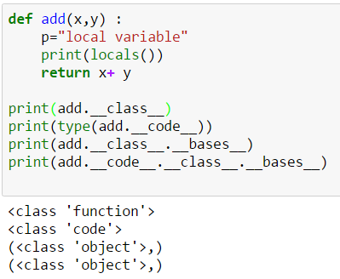
함수 상속구조 확인하기
add 함수를 기준으로 클래스 구조를 확인하면 최상위는 object이고 function과 code 클래스가 조회
object
def add(x,y) :
return x+y
function
code
instance

Slide 29
함수 변수 namespace

Slide 30
함수 변수 Scoping
함수에 실행하면 함수 내의 변수에 대한 검색을 처리.
검색 순은 Local > global > Built-in 순으로 호출
Global/nonlocal 키워드를 변수에 정의해서 직접 상위 영역을 직접 참조할 수 있다
함수 Namespace
Built-in
global
local
내부함수
local
함수 Scope

Slide 31
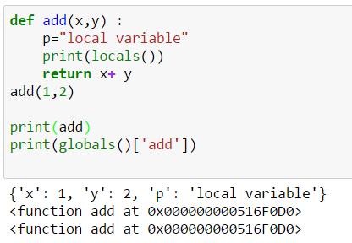
locals()/globals()
함수의 이름공간 locals() 함수를 이용하여 확인하기
함수명.__globals__ 나 globals() 함수를 호출하여 글로벌context 내의 이름공간을 확인

Slide 32
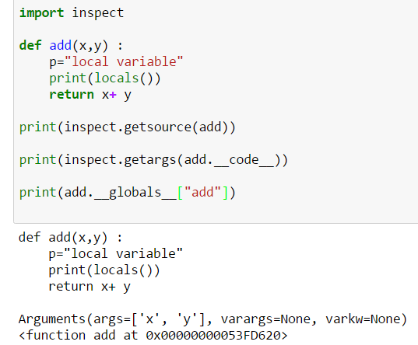
Global namespace 참조
함수는 local namespace를 관리하며 상위는 global namespace를 참조가 가능함

Slide 33
Nested 변수 Namespace

Slide 34
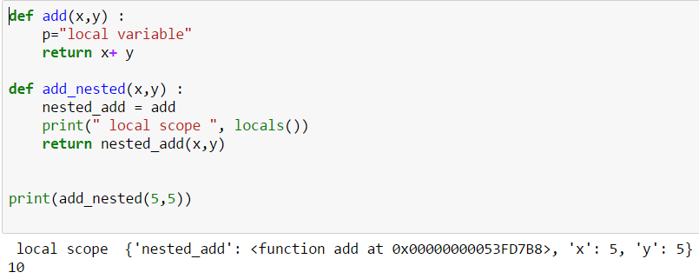
외부함수를 내포함수로 사용
외부함수를 내부함수 내에 변수에 할당한 후 사용하면 내포함수로 처리됨

Slide 35
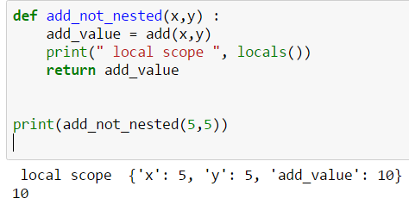
외부함수를 함수 내부에서 호출
외부함수를 함수 내부에서 실행하고 변수에 할당한 후 사용

Slide 36
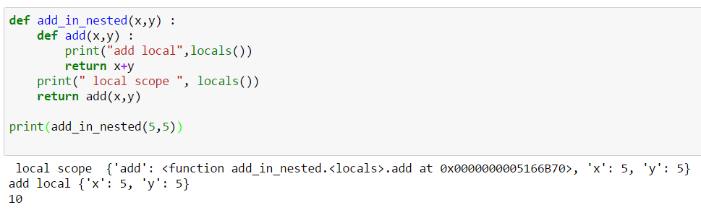
함수 내부에 내포함수 사용
함수 내부에 함수를 정의하고 직접 내부에서 사용

Slide 37
Closure context

Slide 38
함수 – Closure 란
외부함수 내의 자유변수를 내부함수에서 사용하면 기존 외부함수도 내부함수가 종료 시까지 같이 지속된다.
함수 단위의 variable scope 위반이지만 현재 함수형 언어에서는 함수 내의 변수를 공유하여 처리할 수 있도록 구성하여 처리할 수 있도록 구성이 가능하다.
Closure context 구성
외부함수
외부함수
이름공간
내부함수 변수 검색 순서는 내부함수 이름공간 -> 외부함수 이름공간
내부함수
내부함수
이름공간

Slide 39
함수 – Closure context
내부 함수를 함수의 결과로 외부에 전달 할 경우
Closure 환경 확인 하는 법
__closure__
(3버전)
Closure
context
cell_contents
func_closure
(2버전)

Slide 40
함수 – Closure : 자유변수
자유변수란 외부함수의 로컬변수에 있는 변수
자유변수
Immutable 객체
Int
Float
string
Local
Local
외부에서 사용
외부함수
Context
내부함수
Context
함수 호출

Slide 41
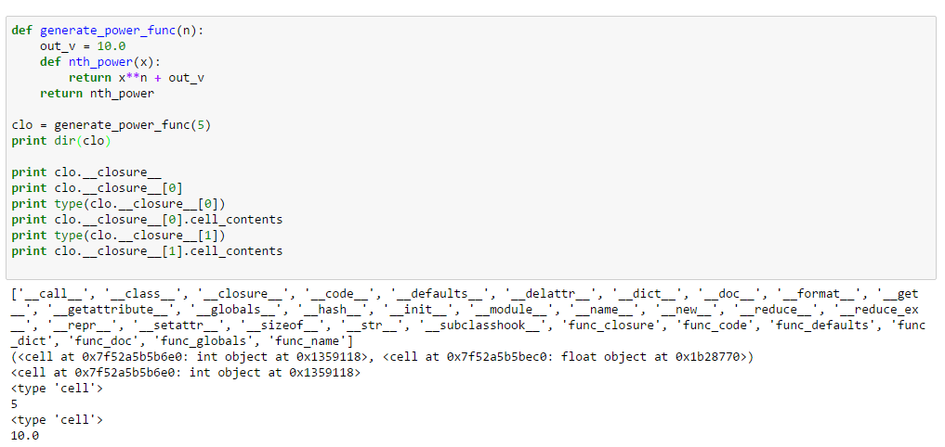
함수 – Closure : __closure__
파이썬은 클로저 환경에 대해서도 별도의 객체로 제공하며 이 환경에 대해서도 접근이 가능함

Slide 42
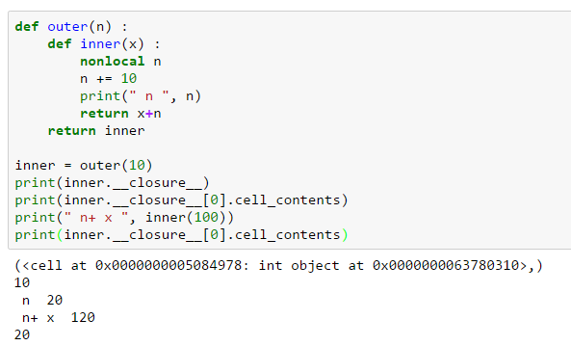
함수 Closure : 자유변수 갱신
Python 3버전에서는 nonlocal로 정의해서 처리하면 자유변수가 갱신됨

Slide 43
함수와 인스턴스 연계

Slide 44
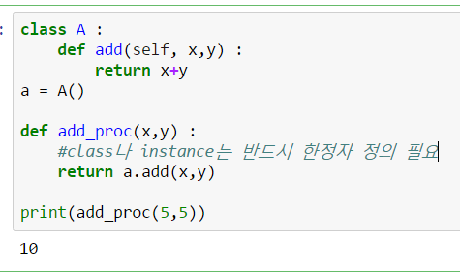
함수에서 인스턴스 속성 참조
함수에서 인스턴스 속성을 참조할 경우 한정자(인스턴스).속성으로 호출해서 처리

